Slide 1


数据并行与任务并行、
任务窃取等

Slide 2

主要内容
数据并行与任务并行
1
2
Cilk与递归并行
3
任务窃取

Slide 3
数据并行
每个运算单元执行相同任务
将数据分配给每个运算单元
向量操作
GPU一个Computing Unit中的SIMD
分布式机器学习中的数据并行

Slide 4
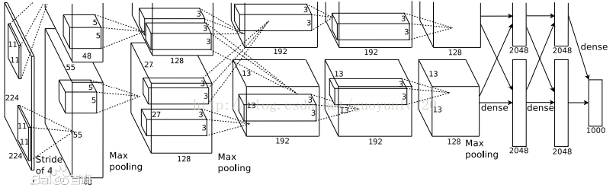
任务并行
将不同的任务分配给每个运算单元
处理器流水线
分布式机器学习中的模型并行
GPU1
GPU2
朱虎明，李佩，焦李成，杨淑媛，侯彪，“深度神经网络并行化研究综述”，《计算机学报》，2018年

Slide 5
TBB简介
Threading Building Blocks
Intel开发的并行库
无需定义线程，只需定义任务
参考网站：
https://www.cnblogs.com/qicosmos/p/3517166.html
https://www.threadingbuildingblocks.org/documentation
TBB与openMP的比较
https://blog.csdn.net/yuwei629/article/details/9302343

Slide 6
TBB简介
主要关键字：
Parallel_for
Parallel_do
Parallel_reduce
Parallel_pipeline
……
可定制迭代空间或复杂归约运算

Slide 7
TBB程序举例
parallel_for(1, 20000, [](int i){cout << i << endl; });
parallel_for(blocked_range<size_t>(0, 20000), [](blocked_range<size_t>& r)
{
for (size_t i = r.begin(); i != r.end(); ++i)
cout << i << endl;
});
vector<size_t> v;
parallel_do(v.begin(), v.end(), [](size_t i){cout << i << endl; });
parallel_for_each(v.begin(), v.end(), [](size_t i){cout << i << endl; });

Slide 8
TBB程序对复杂迭代空间的支持
可以自定义迭代空间
例： 使用parallel_do可以对链表并行处理https://software.intel.com/en-us/node/506067
https://software.intel.com/en-us/node/506158
class ApplyFoo {
public: void operator()( Item& item ) const {
Foo(item);
}
};
void ParallelApplyFooToList( const std::list<Item>& list ) {
parallel_do( list.begin(), list.end(), ApplyFoo() );
}
Iterator应该允许随机访问
Foo函数需要执行较长时间

Slide 9
TBB程序对复杂迭代空间的支持
可对数据流图并行化
G
out = in*in;
F
int
int
J
i=1;
While(i<=10) {
out = i++;
}
Sum+= in;
int
int
out = in*in*in;
H
将F,G,H,J定义为任务，系统会根据数据流图进行并行
例如，可以两个数同时进行平方计算，也可以对一个数同时进行平方和立方计算

Slide 10
Cilk简介
一种线程并行方式
每个线程维护一个任务队列
使用任务窃取（work-stealing）实现负载平衡
三个关键字：cilk_spawn, cilk_sync, cilk_for
可以实现递归函数的并行化
参考网站：
http://cilk.mit.edu/
https://www.cilkplus.org/
https://cilkplus.github.io/

Slide 11
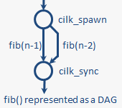
Cilk程序举例
Cilk_spawn: 产生一个新的任务，剩下的形成一个continuation,
放在队列末尾
执行任务从队首取，任务窃取从队尾取
Cilk_sync: 等待所有任务结束
int fib(int n) {
if (n < 2) return n;
int x = fib(n-1);
int y = fib(n-2);
return x + y;
}
int fib(int n) {
if (n < 2) return n;
int x = cilk_spawn fib(n-1);
int y = fib(n-2);
cilk_sync;
return x + y;
}

Slide 12
Cilk程序举例
fib(n)
fib(n-2)
int fib(int n) {
if (n < 2) return n;
int x = fib(n-1);
int y = fib(n-2);
return x + y;
}
int fib(int n) {
if (n < 2) return n;
int x = cilk_spawn fib(n-1);
int y = fib(n-2);
cilk_sync;
return x + y;
}
n=5时执行流程如下：
fib(n-2)
fib(n-1)
sync
fib(n-2)
fib(n-3)
fib(n-3)
fib(n-4)
sync
fib(n-3)
fib(n-4)
sync

Slide 13
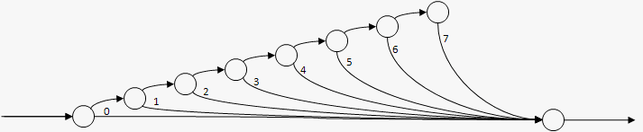
Cilk简介
注意它与fib()函数的区别
for (int i = 0; i < 8; ++i) {
do_work(i);
}
for (int i = 0; i < 8; ++i) {
cilk_spawn do_work(i);
}
cilk_sync;

Slide 14
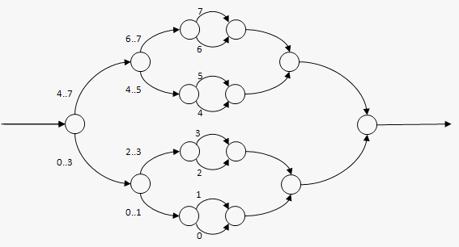
Cilk简介
Cilk_for
cilk_for (int i = 0; i < 8; ++i) {
do_work(i);
}
Notes:
第一节课到此

Slide 15
Cilk程序举例
template <typename T>
void qsort(T begin, T end) {
if (begin != end) {
T middle = partition(
begin,
end,
bind2nd(less<typename iterator_traits<T>::value_type>(), *begin)); //比*begin小的放左边，比*begin大的放右边
cilk_spawn qsort(begin, middle);
qsort(max(begin + 1, middle), end);
cilk_sync;
}
}

Slide 16
Work Stealing
Cilk的任务窃取
多线程、共享内存
随机选取被窃取线程
其他任务窃取系统
多进程如何处理？
与多线程类似
需要更复杂的消息传递
窃取策略
任务定义
James Dinan, D. Brian Larkins, P. Sadayappan, Sriram Krishnamoorthy, Jarek Nieplocha, Scalable Work Stealing, SC09

Slide 17
分布式内存（非共享内存）中的任务队列
任务队列
任务0
任务5
任务8
任务15
任务1
任务9
任务16
任务2
任务10
任务17
任务3
进程0
进程1
进程2
进程3

Slide 18
任务队列管理
假设任务队列能容纳6个任务描述符
循环队列
任务加入队首
从队尾窃取（一半任务）
执行任务从队首取
需要加锁
任务1
任务7
任务2
任务3
任务3
任务3
任务4
任务4
任务4
任务5
任务5
任务5
任务6
任务6
进程1

Slide 19
分布式内存（非共享内存）中的Work Stealing
增加新任务
任务0
执行任务
任务0
任务1
任务1
任务2
任务2
任务3
任务3
任务4
任务4
进程0
进程0

Slide 20
分布式内存（非共享内存）中的Work Stealing
①
执行任务
任务5
任务被窃取
任务1
进程1
任务2
任务3
任务4
添加任务
任务3
任务4
进程0
进程1
②
进程1

Slide 21
私有队列和共享队列
增加一个指针split
私有队列和共享队列的分隔点
添加任务、执行任务都在私有队列端
任务窃取发生在共享队列
每次添加任务时，如果发现共享队列已空，需要向私有队列方向移动split
每次执行任务时，如果私有队列已空，需要向共享队列方向移动split
任务1
任务2
私有队列
Split
任务3
任务4
共享队列
任务5
进程0
进程1

Slide 22
进程中的线程组织
一个server线程
轮询消息
遇到steal消息
查看victim的队列，从中拿走一部分任务，发送stolen_task给thief所在的进程
遇到stolen_task消息
添加其中的新任务到thief的任务队列
其他core每个开一个worker线程
队列为空时发出steal的消息（此worker即为thief），传送给随机选取的一个worker
等待队列出现新的任务
执行新的任务
直到整个程序结束(termination)
进程1

Slide 23
进程中的线程组织
Persistent thread
减少创建和销毁线程的开销
使用pthread_barrier进行同步
int main() {
pthread_barrier_init(&iterBarr, 0, 7);
pthread_barrier_init(&afterIterBarr, 0, 7);
for (unsigned i = 1; i < 7; ++i) {
pthread_create(&threadHandles[i],
NULL, worker, &threadRanks[i]);
}
pthread_barrier_wait(&iterBarr);
Dowork();
pthread_barrier_wait(&afterIterBarr);
}
void *worker(void *args) {
while (1) {
pthread_barrier_wait(&iterBarr);
Dowork();
pthread_barrier_wait(&afterIterBarr);
}
}
进程1

Slide 24
任务的粒度和Work Stealing策略
任务要能写成任务描述符
不含有大量数据
任务粒度太大
不平衡
任务粒度太小
增加任务调度的开销
增加队列的存储开销
窃取共享队列的一半？
可能消息较大
窃取一个任务？
可能造成大量窃取操作
像Cilk那样，窃取一个continuation

Slide 25
Termination Detection
Termination Detector (TD)
Two phase detector
http://www.lifl.fr/~derbel/cgc/papers/termination1987.pdf
http://www.cs.unc.edu/~olivier/pmeo07.pdf
全部worker组织成二叉树
每个worker维护两个计数器：
已发出的任务（被窃取的）：sent
接收的任务（窃取到的）: recv
每当任务队列空，需要窃取时，更新一次TD
将子结点的sent加上本结点的sent, 子结点的recv加上本结点的recv，上传到父结点

Slide 26
Termination Detection
Phase 1:
每个结点向上发送收集到的sent和recv，直到根结点。根结点收到所有消息后，如果总消息数不为0（发生了任务窃取），而发送和接收的消息又不一样（还有一些窃取操作没有完全完成），那么，terminated=0，并将terminated的值下发.
重复Phase 1，直到发送和接收的消息完全一样
Phase 2: 再进行一轮Phase 1，当本次count数与上一次count数一样时，下发sentTerminated消息，结束整个进程

Slide 27
Termination Detection
sent_count=2
recv_count=0
sent=2
sent=2
recv=0
recv=0
窃取2个任务
第一轮上行到root后

Slide 28
Termination Detection
sent_count=2
recv_count=0
Terminated=0
sent_count=2
recv_count=2
Terminated=1
sent=2
sent=2
recv=0
recv=2
下发terminated消息(0)
准备下一次上行（执行MPI_Irecv)
再一次上行
Notes:
第二节到此

Slide 29
PGAS模型
Partitioned Global Address Space
语言：X10, UPC, HPF, Global Arrays……
数据分布在不同进程上
执行每个任务时
本地数据的访问
远程数据的获得
对用户透明
One-sided communication
Put
Get

Slide 30
Global Arrays
do i = lo(1), hi(1)
iloc = i - lo(1) + 1
do j = lo(2), hi(2)
jloc = j - lo(2) + 1
p = 0.0d00
do k = 1, nocc
p = p + orbsi(iloc,k)*orbsj(jloc,k)
end do
work(iloc,jloc) = 2.0d00*p
end do
end do
call nga_put(g_work,lo,hi,work,ld)
dotask = next_chunk(lo,hi)
end do
call ga_zero(g_counter)
dotask = next_chunk(lo,hi)
ld = ichunk
do while (dotask)
tlo(1) = lo(1)
thi(1) = hi(1)
tlo(2) = 1
thi(2) = nocc
call nga_get(g_orbs,tlo,thi,orbsi,ld)
tlo(1) = lo(2)
thi(1) = hi(2)
call nga_get(g_orbs,tlo,thi,orbsj,ld)

Slide 31
总结及扩展话题
数据并行与任务并行
PBB与Cilk
分布式内存环境中的任务窃取
PGAS模型
OpenSHMEM
http://openshmem.org/site/sites/default/site_files/OpenSHMEM-1.4.pdf

